Slide 1

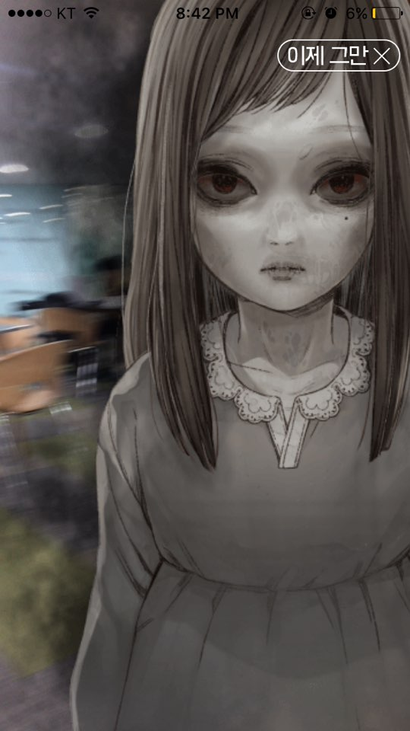
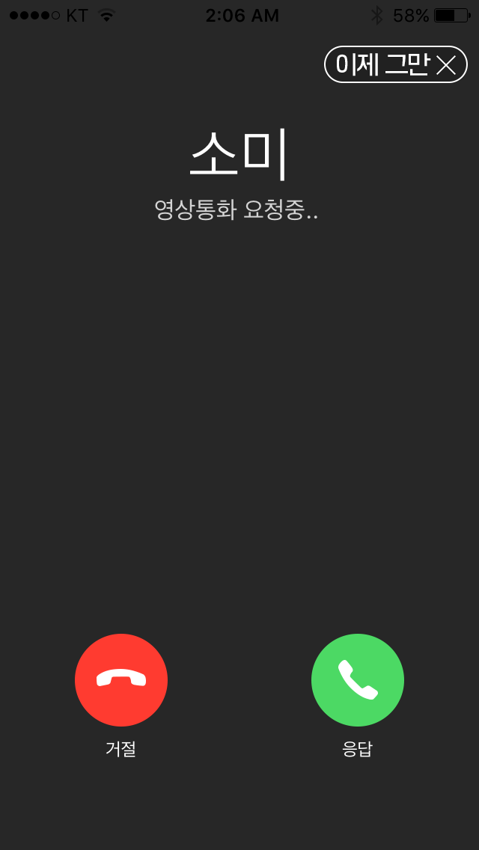
Problem

Slide 2
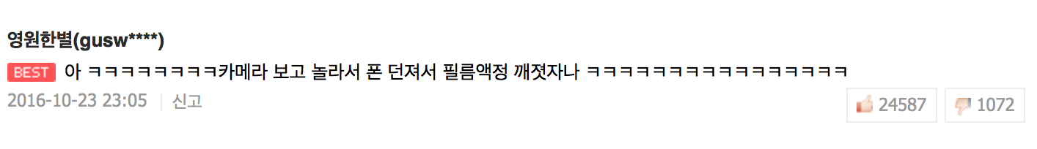
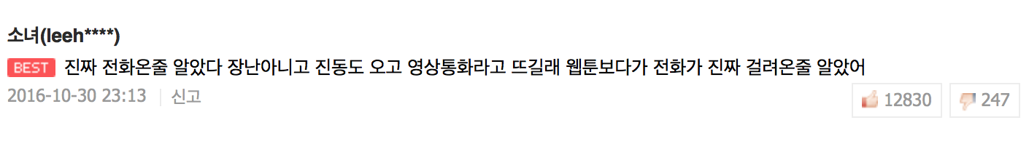
Problem
보는 컨텐츠에서 경험하는 컨텐츠로 발전

Slide 3
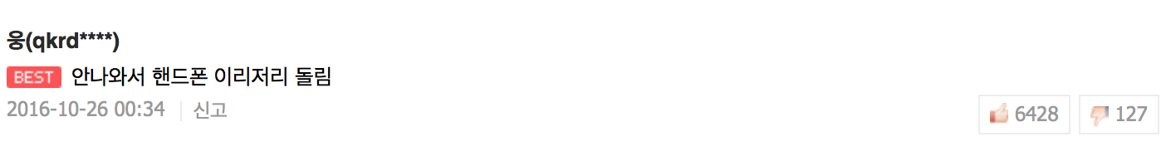
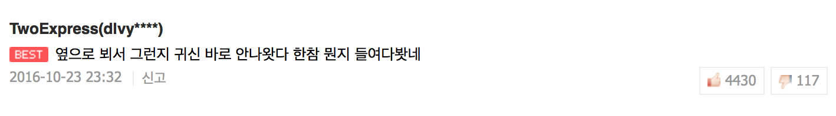
Problem
Object가 단순히 한 고정된 지점에 위치
현실성이 떨어짐
연출 제약

Slide 4
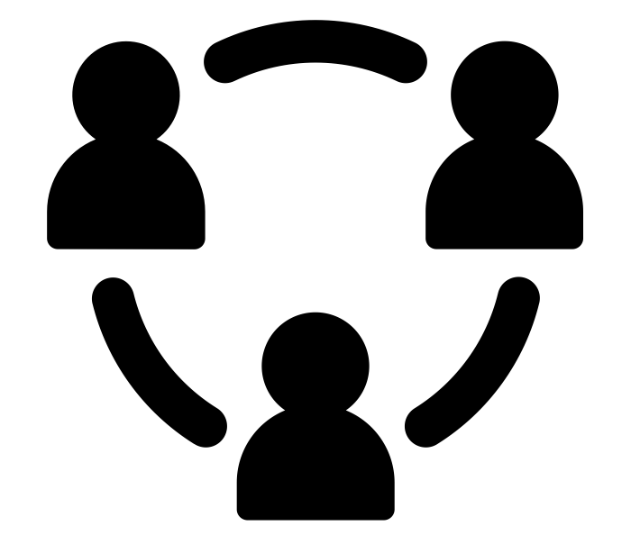

Current Status
면담
AR Player 형식, Source 선택
Study 분야 분담
메신저와 GitHub를 통한 소통
스터디
앞으로 배워야 할 내용 설정
TensorFlow: Terms, MNIST, …
Android: Android Studio, …
Notes:
Change the icon, and make the icon green

Slide 5
Further Plan
TensorFlow CNN, Overshooting, Overfitting, …
Android RecyclerView, Activity Life Cycle, …
Graphics openGL, Glide, …
Application SQLite, realm, …

Slide 6


Division and Assignment of Work
프로젝트 특성 상 모든 팀원이 내용에 대해 이해해야 함
전담 분야 학습, 모두에게 공유
하위 분야는 상황에 따라 분담
강민지 TensorFlow
원종훈 핌언 Android
각자의 분야를 중심으로 하나의 앱을 구현

